Slide 1
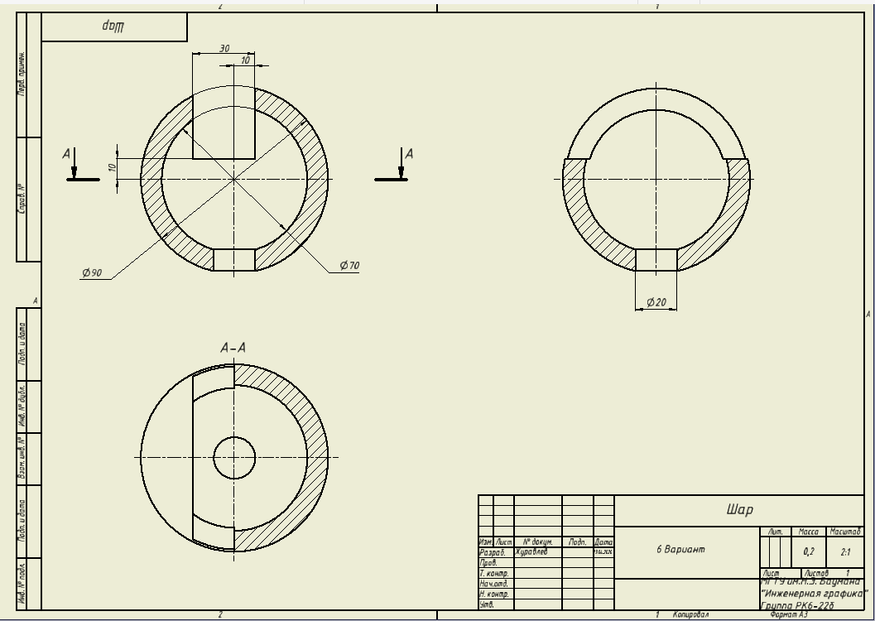
Этот разрез нужно обозначить,
Хотелось бы половину вида с половиной разреза
ДЗ №3 лист 1
Ось симметрии – горизонтальная, значит разрез должен
Быть на нижней половине
Дата

